Slide 1


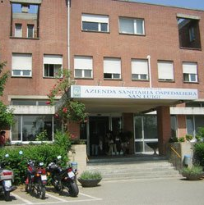
AOU San Luigi Gonzaga
Orgogliosi di far parte della campagna mondiale per l’igiene delle mani.

